Slide 1
Mesa Preparada
Rascunho

Slide 2
Geração de conteúdo
Mesacast | Lives Instagram | Gravações YouTube | Podcast remoto
Gravações do MesaCast, com os interlocutores no estúdio local | Transmissão periódicas feitas pelo Instagram | Material gerado em palestras e cultos, em igrejas e eventos | Gravação de podcast em modo remoto, usando ferramentas adequadas

Slide 3
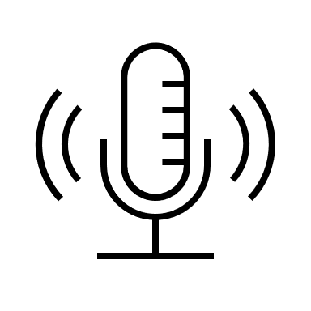
Edição para vários formatos
Podcast
Radio
YouTube + Instagram
Shorts + Reels + Tiktok

Slide 4
Geração de conteúdo
Podcast | Radio | YouTube + Instagram | Shorts + Reels + Tiktok
12 a 20 min | 30 min ?? – rígido | 40 min a 1 hora ? | 15 a 30 seg
Áudio, “AOD” | Áudio broadcast, sem arquivo | Vídeo qualidade | Vídeo rápido
Público jovem, ouve enquanto faz caminhada, exercícios, mais engajado (escolheu ouvir) | Maior alcance, público distraído ?? | Conteúdo para ser “assistido”, utilização de recursos de vídeo, comunicação não verbal | Destaques, chamada para conteúdo completo

Slide 5
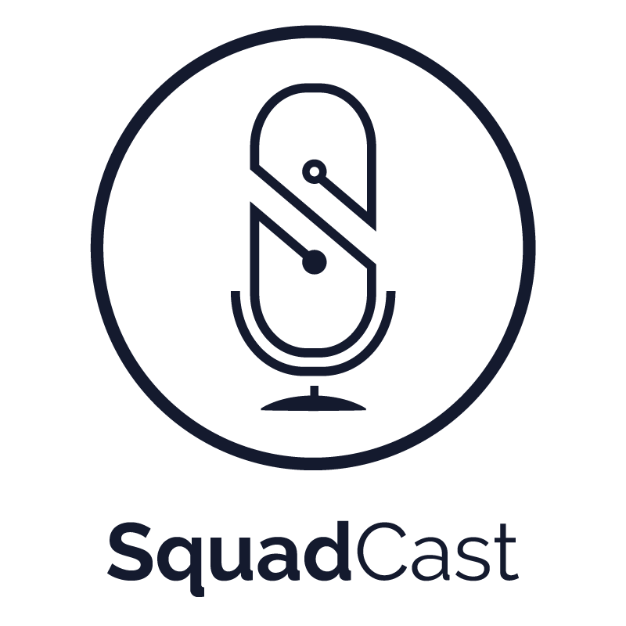
Podcast Remoto
Gravação de áudio e vídeo localmente
(no celular ou computador)
Ferramenta de edição na internet
Geração em múltiplos formatos

Slide 6
Material para estudo em grupo
5 episódios
Podcast
Guia de estudos
YouTube + Instagram
Aplicação em grupo

